Slide 1
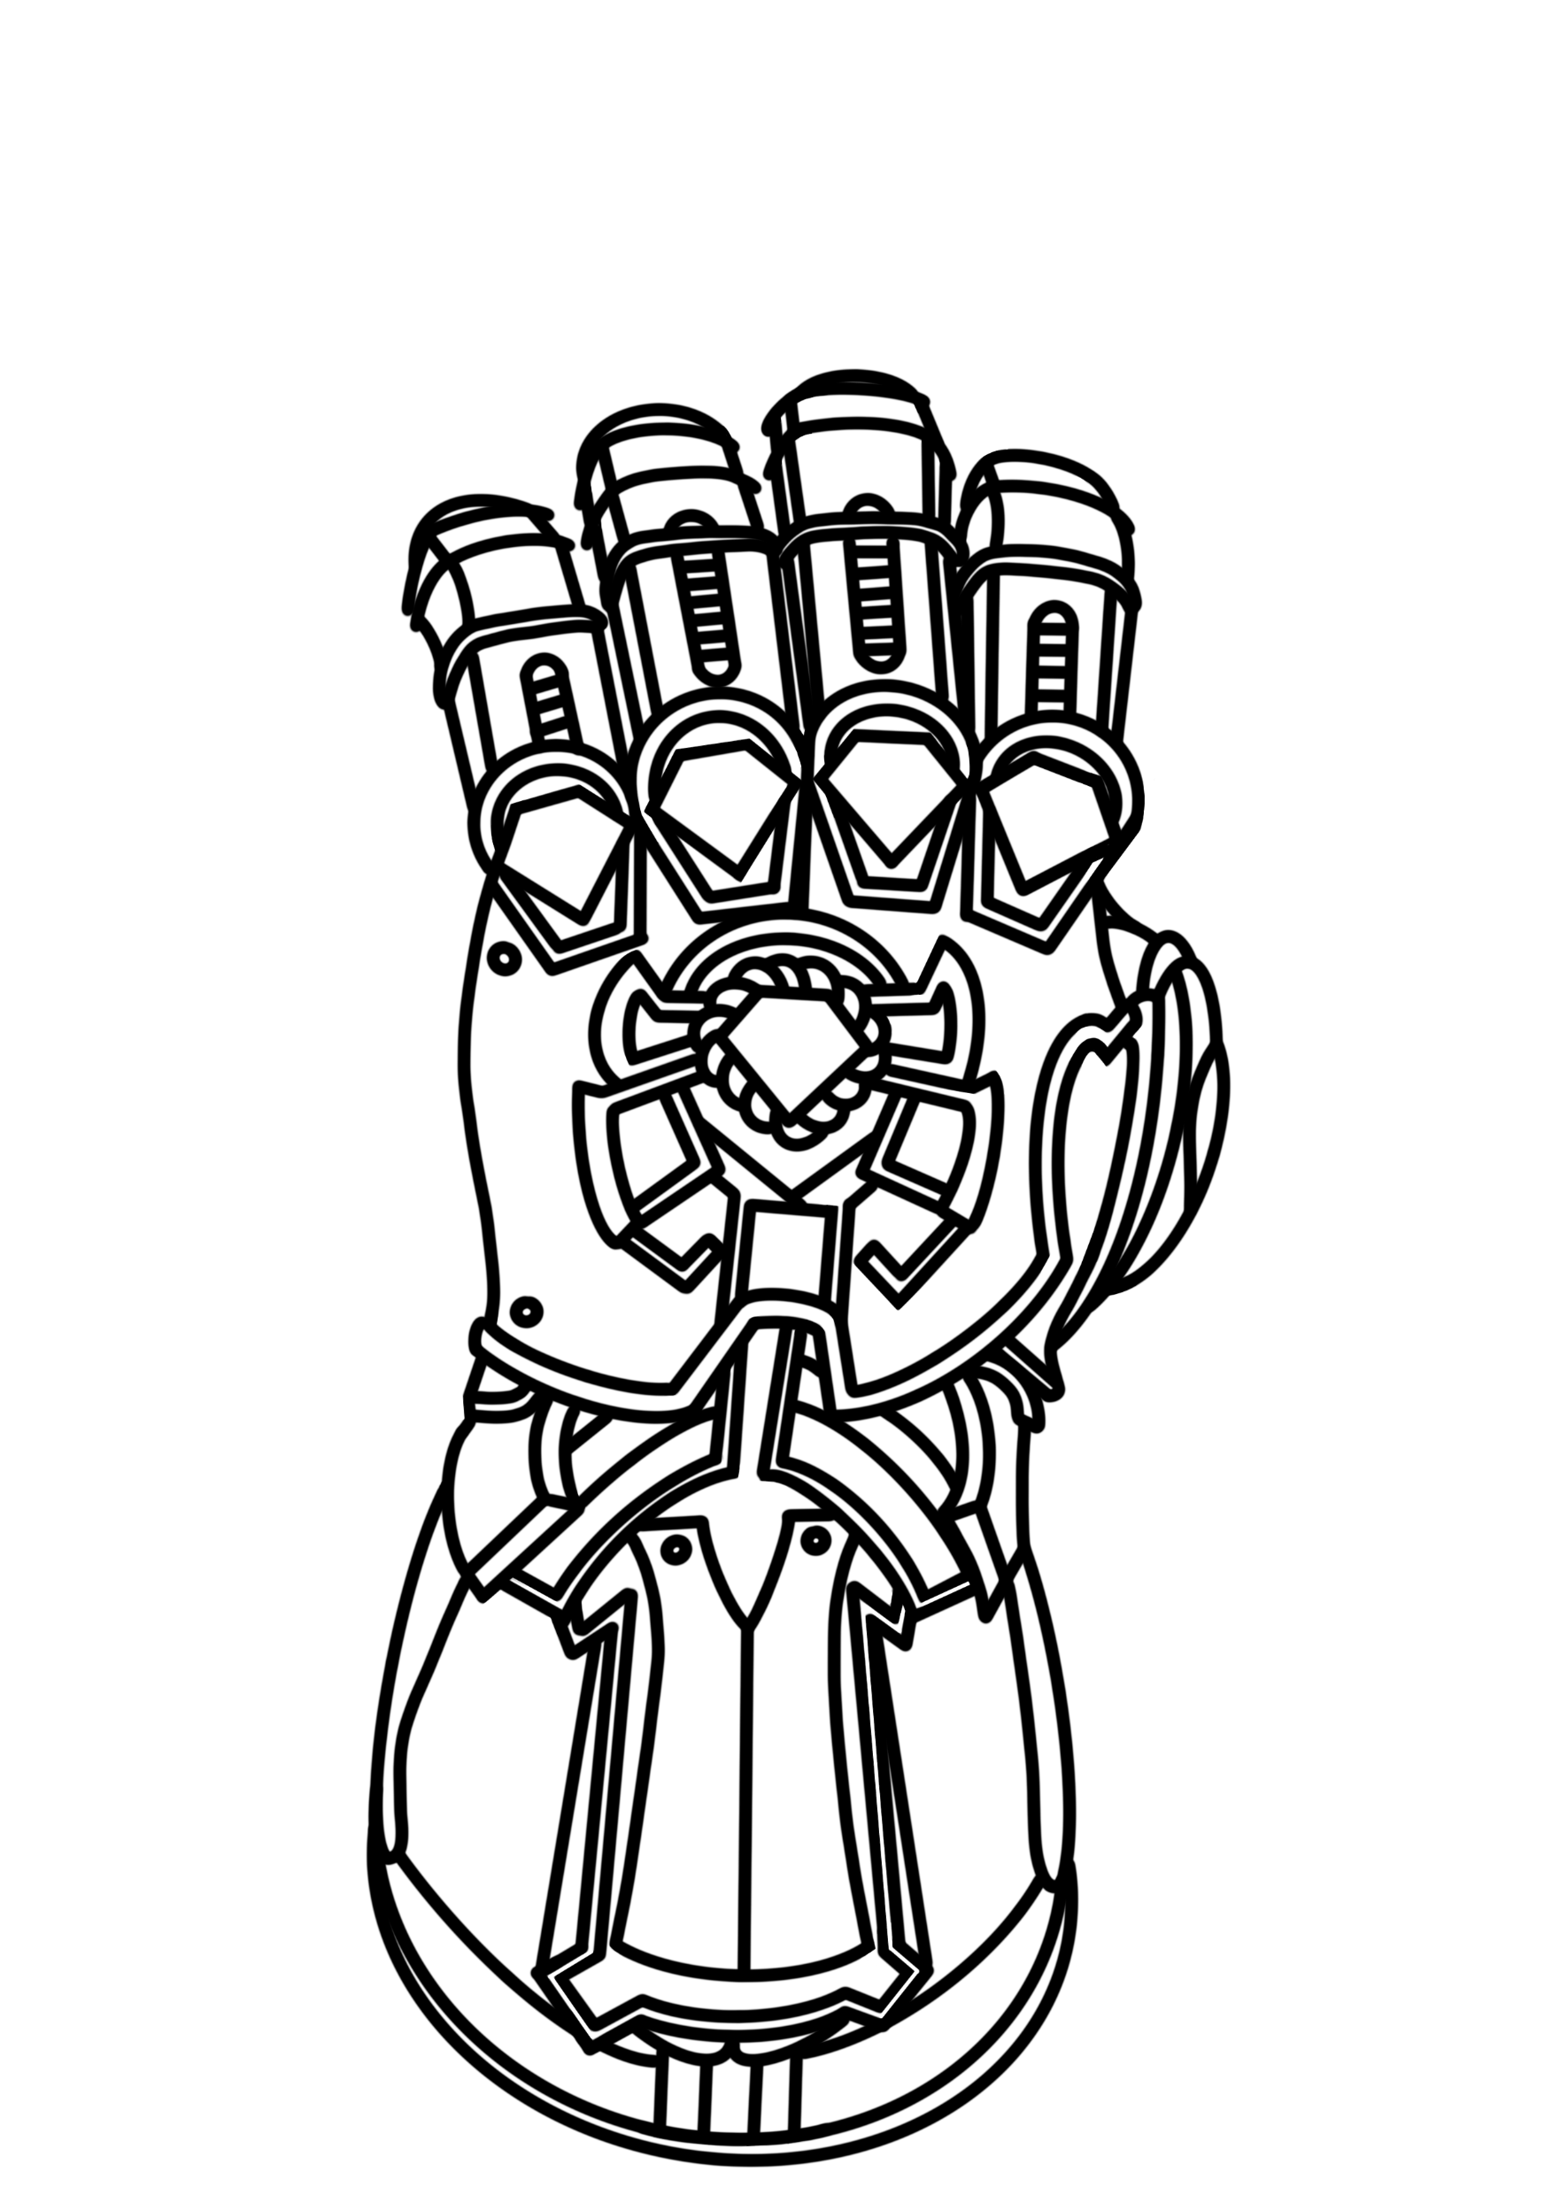
미덕의 보석 건틀렛 만들기
초등학교
학년 반 번
이름:
● 우리 반에서 정한 미덕으로 멋진 건틀렛을 완성해봅시다.

Slide 2
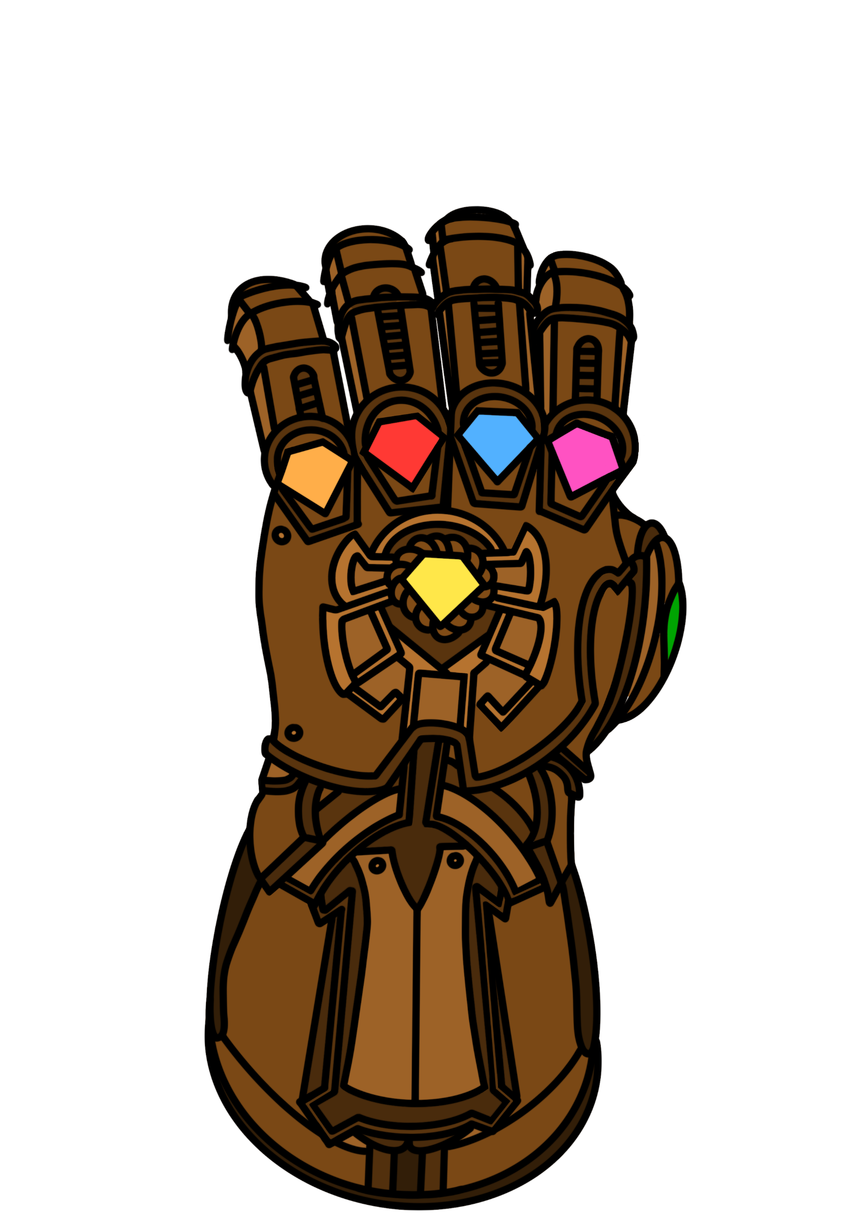
미덕의 보석 건틀렛 만들기
초등학교
학년 반 번
이름:
● 우리 반에서 정한 미덕으로 멋진 건틀렛을 완성해봅시다.
* 교실 앞에 크게 뽑아 붙여도 좋아요!

